Slide 1
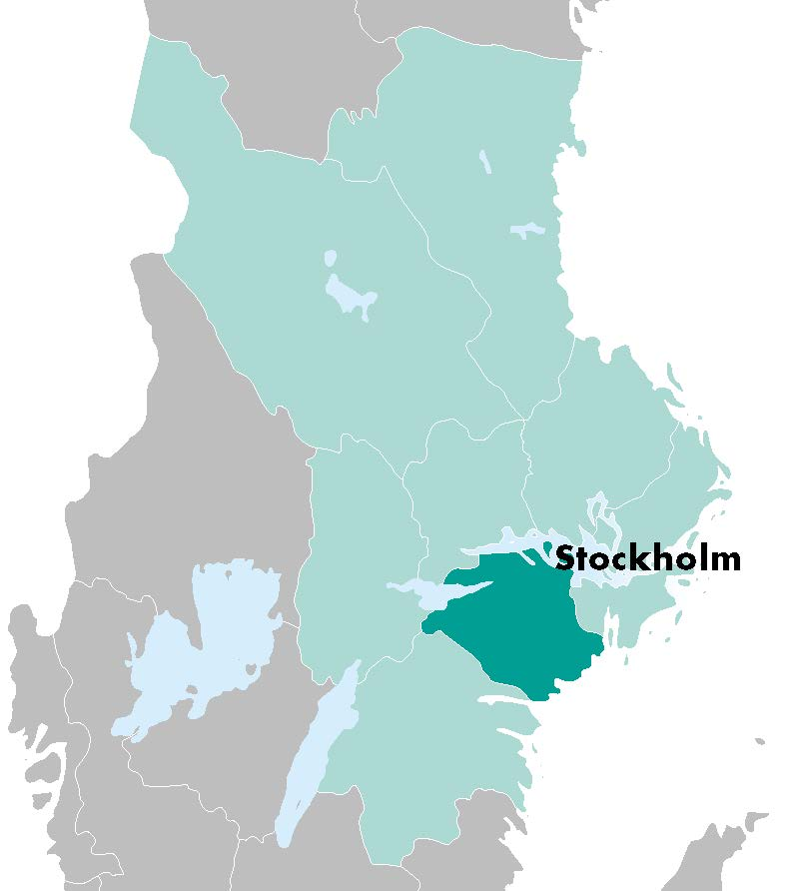
Konjunkturen i Södermanlands län
Konjunkturläget kv1 2016
Juni 2016

Slide 2
Konjunkturläget
2016 kv1
Södermanlands län
Under årets första kvartal fortsatte lönesumman visa en god tillväxt i länet jämfört med motsvarande kvartal 2015.
Första kvartalet startades det totalt 440 företag i länet, varav 128 i kommunen. För länet är det en ökning med 8 % och för kommunen en minskning med 9 % jämfört med motsvarande kvartal 2015.
På arbetsmarknaden minskade sysselsättningen. Antalet lediga jobb ökar i både länet och kommunen samtidigt som antalet varsel minskar i såväl länet som kommunen. Arbetslösheten ökar i både länet och kommunen jämfört med första kvartalet 2015.
Under de senaste fyra kvartalen har länet fått drygt 3 400 fler invånare, varav 1 300 i kommunen motsvarande befolkningsökningar på 1%.
Bostadsbyggandet minskar i både länet och kommunen jämfört med samma kvartal 2015. Totalt har 801 lägenheter påbörjats i länet under de senaste fyra kvartalen, varav 207 i kommunen.
Olle Zetterberg
VD Stockholm Business Region
Om rapporten
Rapporten är utgiven av Stockholm Business Region och publiceras fyra gånger per år. Rapporten omfattar Södermanlands län och Eskilstuna kommun.
Statistiken bygger på uppgifter från Statistiska centralbyrån, Arbetsförmedlingen och Bolagsverket.
Inom ramen för partnerskapet Stockholm Business Alliance – 54 kommuner i Stockholmsregionen – görs motsvarande rapport för regionens åtta län samt en gemensam för länen tillsammans.
Stockholmsregionen omfattar Stockholms län, Uppsala län, Södermanlands län, Östergötlands län, Örebro län, Västmanlands län, Gävleborgs län och Dalarnas län.
Den här och övriga länsrapporter finns tillgängliga på
http://www.stockholmbusinessalliance.se/konjunkturrapporter/
Frågor kan ställas till Stefan Frid på Invest Stockholm.
Ansvarig utgivare: Olle Zetterberg.

Slide 3
Lönesumma i privat sektor
Index 100 = 2005 kv1
 | 2016 kv1 | Förändring (%) sedan,
 | Mdkr | 2005 kv1 | 2010 kv1 | 2015 kv1
Sverige | 288,5 | 62,2 | 30,0 | 5,2
Stockholmsregionen | 149,6 | 69,6 | 32,0 | 5,7
Södermanlands län | 5,6 | 47,3 | 23,2 | 3,4
Källa: Statistiska centralbyrån

Slide 4
Lönesumma, Södermanlands län
Index 100 = 2005 kv1
 | 2016 kv1 | Förändring (%) sedan,
 | mdkr | 2005 kv1 | 2010 kv1 | 2015 kv1
Sverige
Privat sektor | 288,5 | 62,2 | 30,0 | 5,2
Industri | 62,5 | 17,5 | 13,3 | 2,8
Tjänster | 197,2 | 78,6 | 34,9 | 5,7
Övrigt* | 28,8 | 102,3 | 40,0 | 6,9
Offentlig sektor | 110,8 | 50,9 | 26,5 | 5,4
Totalt | 399,4 | 58,9 | 29,0 | 5,2
Stockholmsregionen
Privat sektor | 149,6 | 69,6 | 32,0 | 5,7
Industri | 25,8 | 20,7 | 14,9 | 3,3
Tjänster | 110,6 | 83,0 | 35,5 | 5,9
Övrigt* | 13,2 | 105,8 | 42,9 | 8,5
Offentlig sektor | 47,2 | 48,5 | 26,5 | 4,9
Totalt | 196,8 | 64,0 | 30,6 | 5,5
Södermanlands län
Privat sektor | 5,6 | 47,3 | 23,2 | 3,4
Industri | 1,7 | 10,7 | 11,7 | -0,2
Tjänster | 3,1 | 66,0 | 26,4 | 4,4
Övrigt* | 0,7 | 100,1 | 41,1 | 7,9
Offentlig sektor | 2,9 | 45,7 | 24,3 | 4,0
Totalt | 8,5 | 46,7 | 23,6 | 3,6
*I övrigt ingår jordbruk, skogsbruk och fiske, byggverksamhet samt okänd näringsgren
Källa: Statistiska centralbyrån

Slide 5
Nyregistrerade företag
 | 2016 kv1 |  | Årstakt*
 | Antal | Utv., % | Antal | Utv., %
Sverige | 18 929 | 6,3 | 65 744 | 4,2
Stockholmsregionen | 10 029 | 7,5 | 34 996 | 5,7
Södermanlands län | 440 | 7,8 | 1 476 | 5,9
Eskilstuna kommun | 128 | -8,6 | 507 | 7,9
*De fyra senaste kvartalen
Källa: Bolagsverket

Slide 6
Företagskonkurser
 | 2016 kv1 |  | Årstakt*
 | Antal | Utv., % | Antal | Utv., %
Sverige | 1 420 | -12,1 | 6 231 | -10,7
Stockholmsregionen | 717 | -10,8 | 3 080 | -13,4
Södermanlands län | 38 | -13,6 | 137 | -14,9
Eskilstuna kommun | 12 | 0,0 | 54 | 0,0
*De fyra senaste kvartalen
Källa: Statistiska centralbyrån

Slide 7
Sysselsättning
Index 100 = 2008 kv1
 | Antal | Förändring | Förändring (%) sedan,
 | 2016 kv1 | årstakt* | 2008 kv1 | 2010 kv1 | 2015 kv1
Sverige | 4 811 400 | 71 500 | 6,4 | 9,0 | 1,5
Stockholmsregionen | 2 204 700 | 32 700 | 9,3 | 10,0 | 1,5
Södermanlands län | 128 300 | -1 900 | 1,3 | 6,7 | -1,5
*De fyra senaste kvartalen
Källa: Statistiska centralbyrån

Slide 8
Sysselsättning i Södermanlands län
 | Antal | Förändring | Förändring (%) sedan,
 | 2016 kv1 | årstakt* | 2008 kv1 | 2010 kv1 | 2015 kv1
Total | 128 300 | -1 900 | 1,3 | 6,7 | -1,5
Jordbruk, skogsbruk & fiske | i.u. | i.u. | i.u. | i.u. | i.u.
Tillverkning & utvinning, energi och miljö | 19 100 | 600 | -21,1 | -0,5 | 3,2
därav Tillverkning av verkstadsvaror | 11 200 | 500 | -22,2 | 12,0 | 4,7
Byggverksamhet | 9 100 | -600 | -5,2 | -7,1 | -6,2
Handel | 13 500 | -1 800 | -7,5 | -3,6 | -11,8
Transport | 5 600 | -2 300 | -24,3 | -9,7 | -29,1
Hotell och restaurang | 3 800 | -1 000 | 40,7 | -11,6 | -20,8
Information & kommunikation | 3 400 | -500 | -12,8 | 78,9 | -12,8
Personliga & kulturella tjänster | 5 300 | -600 | 8,2 | -5,4 | -10,2
Finansiell verksamhet, företagstjänster | 18 700 | 2 000 | 59,8 | 31,7 | 12,0
Offentlig förvalting | 9 400 | 2 400 | 27,0 | 54,1 | 34,3
Utbildning | 15 700 | 300 | 6,8 | -0,6 | 1,9
Vård och omsorg | 22 300 | 900 | -2,2 | 15,5 | 4,2
Uppgift saknas | i.u. | i.u. | i.u. | i.u. | i.u.
Sysselsatta i Sverige | 128 100 | -1 700 | 1,3 | 7,2 | -1,3
Sysselsatta utomlands | i.u. | i.u. | i.u. | i.u. | i.u.
*De fyra senaste kvartalen
Källa: Statistiska centralbyrån

Slide 9
Nyanmälda platser på arbetsförmedlingen
Index 100 = 2005 kv1
 | 2016 kv1 |  | Årstakt*
 | Antal | Utv., % | Antal | Utv., %
Sverige | 365 525 | 21,7 | 1 143 039 | 29,4
Stockholmsregionen | 174 772 | 19,5 | 553 500 | 25,0
Södermanlands län | 10 452 | 17,4 | 28 850 | 31,6
Eskilstuna kommun | 5 560 | 33,6 | 13 328 | 30,6
*De fyra senaste kvartalen
Källa: Arbetsförmedlingen

Slide 10
Varslade personer
Index 100 = 2006 kv1
 | 2016 kv1 |  | Årstakt*
 | Antal | Utv., % | Antal | Utv., %
Sverige | 10 532 | -37,2 | 36 914 | -27,3
Stockholmsregionen | 5 196 | -42,4 | 17 840 | -29,8
Södermanlands län | 574 | -29,3 | 1 219 | -33,9
Eskilstuna kommun | 35 | -81,7 | 183 | -65,1
*De fyra senaste kvartalen
Källa: Arbetsförmedlingen

Slide 11
Arbetslöshet i förh. till befolkningen (%), 15-74 år
 | Antal | Förändring | Arbetslösa i förh. till befolkningen, 15-74 år
 | 2016 kv1 | årstakt* | 2010 kv1 | 2015 kv1 | 2016 kv1
Sverige | 379 958 | -4 328 | 6,2 | 5,3 | 5,2
Stockholmsregionen | 164 688 | 227 | 5,7 | 5,0 | 5,0
Södermanlands län | 14 773 | 533 | 7,8 | 6,9 | 7,1
Eskilstuna kommun | 6 998 | 220 | 10,2 | 9,1 | 9,3
*De fyra senaste kvartalen
Källa: Arbetsförmedlingen och Statistiska centralbyrån

Slide 12
Befolkning
Index 100 = 2005 kv1
 | 2016 kv1 | Årstakt* | Förändring (%) sedan,
 | (i tusental) |  | 2005 kv1 | 2010 kv1 | 2015 kv1
Sverige | 9 875,4 | 108,0 | 9,5 | 5,6 | 1,1
Stockholmsregionen | 4 445,9 | 56,4 | 12,8 | 7,4 | 1,3
Södermanlands län | 284,5 | 3,4 | 9,0 | 5,6 | 1,2
Eskilstuna kommun | 102,4 | 1,3 | 12,4 | 7,1 | 1,3
*Utveckling de fyra senaste kvartalen
Källa: Statistiska centralbyrån

Slide 13
Påbörjade lägenheter
Index 100 = 2005 kv1
 | 2016 kv1 |  | Årstakt*
 | Antal | Utv., % | Antal | Utv., %
Sverige | 16 242 | 8,4 | 59 029 | 17,9
Stockholmsregionen | 7 195 | 5,6 | 25 680 | 13,2
Södermanlands län | 174 | -35,3 | 801 | -7,3
Eskilstuna kommun | 9 | -94,4 | 207 | -9,2
*De fyra senaste kvartalen
Källa: Statistiska centralbyrån

Slide 14
Kommersiella övernattningar
Index 100 = 2008 kv1 (kv1, 2008 - 2016)
 | 2016 kv1 | Årstakt* | Förändring (%) sedan,
 | (i tusental) |  | 2008 kv1 | 2010 kv1 | 2015 kv1
Sverige | 11 445 | 60 717 | 16,9 | 18,0 | 6,4
Stockholmsregionen | 5 580 | 25 013 | 10,8 | 10,3 | 2,6
Södermanlands län | 150 | 1 040 | 16,5 | 13,5 | 6,9
Eskilstuna kommun | 41 | 202 | 27,5 | 47,8 | 10,8
*Utveckling de fyra senaste kvartalen
OBS: Kommunsiffran är exklusive camping
Källa: Statistiska centralbyrån och Tillväxtverket

Slide 15
Stockholm Business Alliance, SBA
Inom ramen för partnerskapet Stockholm Business Alliance – 54 kommuner i Stockholmsregionen – tas det fram kvartalsvisa konjunkturrapporter för länen; Stockholms län, Uppsala län, Södermanlands län, Östergötlands län, Örebro län, Västmanlands län, Dalarnas län och Gävleborgs län.
Samtliga rapporter finns tillgängliga på www.stockholmbusinessalliance.se.
Frågor kan ställas till Stefan Frid på Invest Stockholm.
Ansvarig utgivare: Olle Zetterberg, VD Stockholm Business Region.
Stockholm Business Region
P.O. Box 16282
SE-103 25 Stockholm, Sweden
Phone + 46 8 508 280 00 www.visitstockholm.com investstockholm.com stockholmbusinessregion.se

